Slide 1
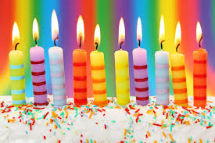
Happy Birthday
happy
birthday
Semoga panjang umur
Dan dimurahkan
By : syifa ayuni
rezeki

